Slide 1







MAHAN BUSINESS SCHOOL

Slide 2
بنام خدا

Slide 3


Slide 4
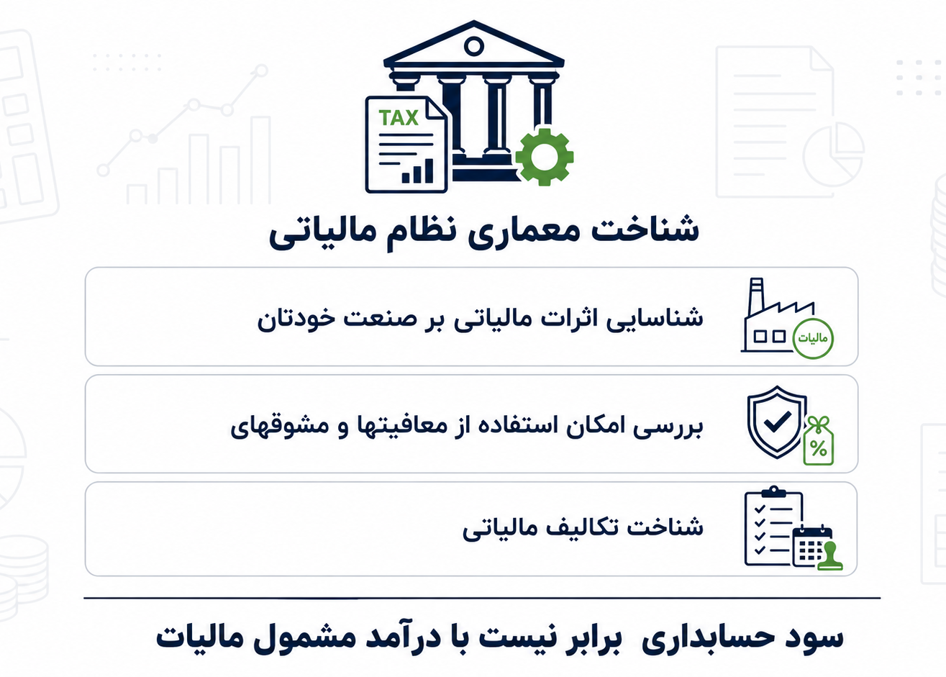

Slide 5
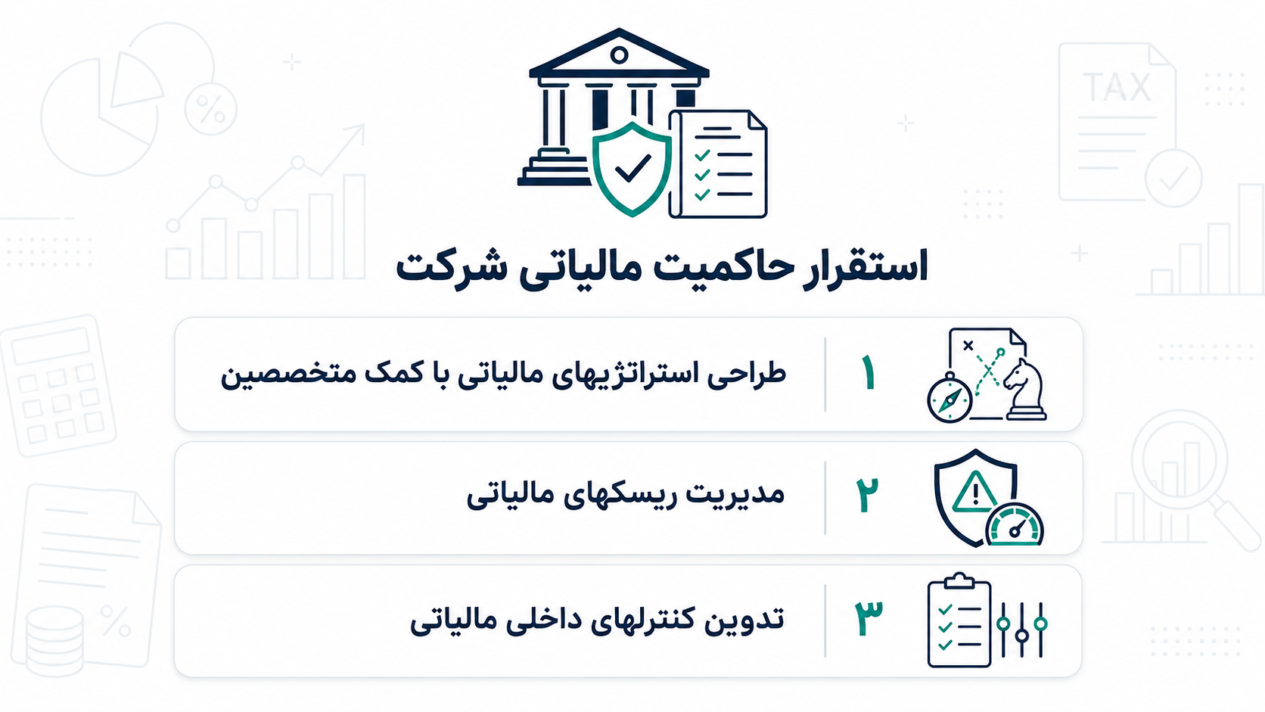

Slide 6
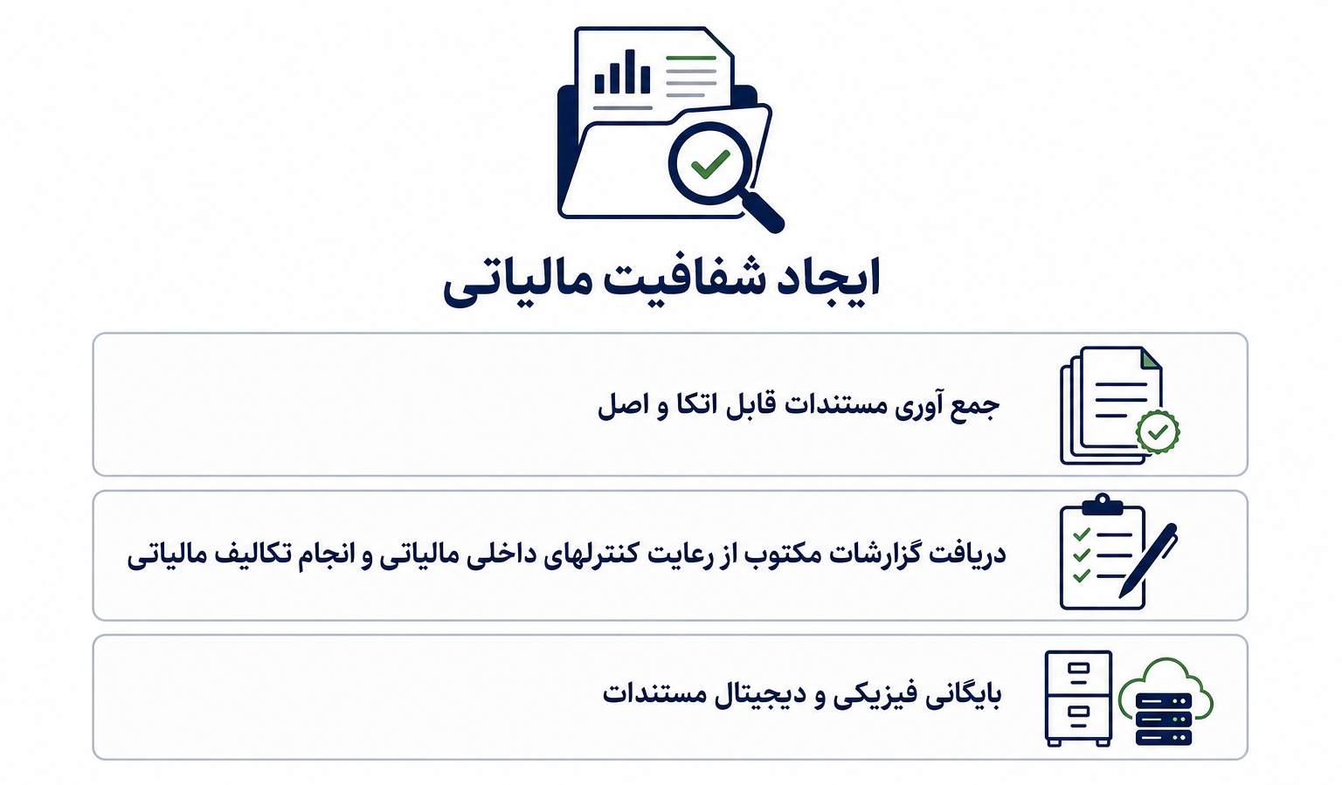

Slide 7
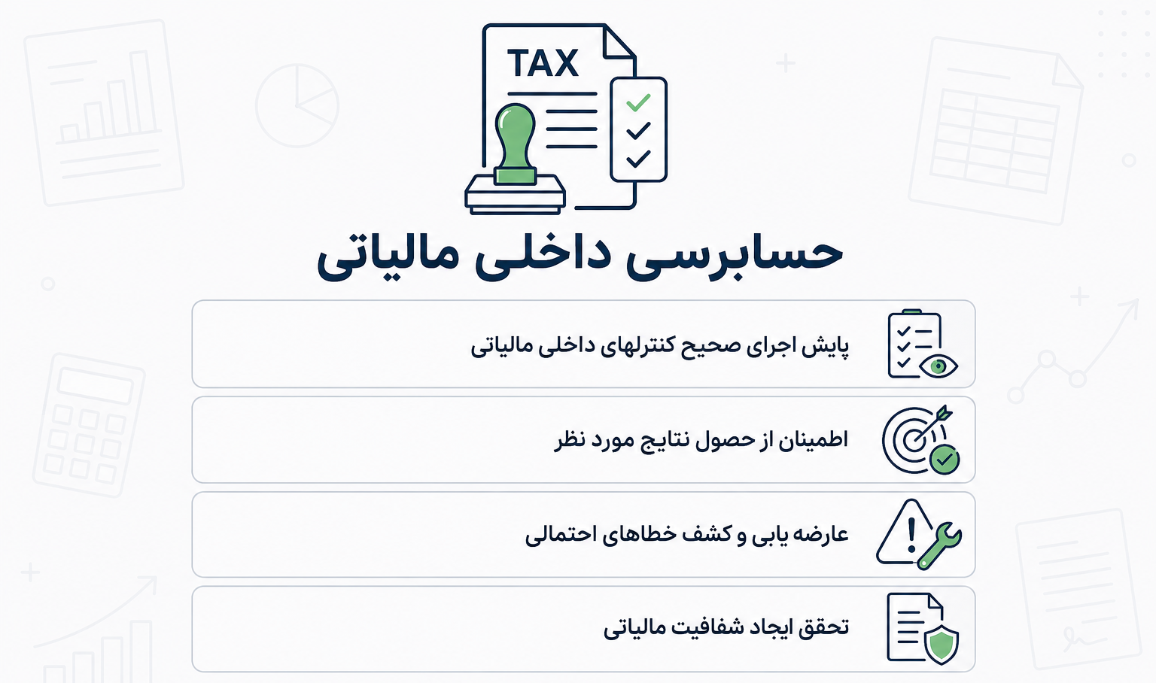

Slide 8
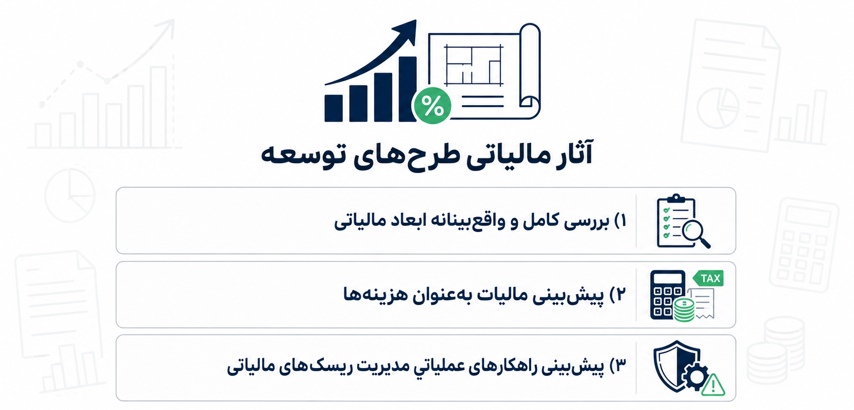

Slide 9
مالیات چیست؟ کارکرد انواع مالیات چگونه است؟
مالیات پرداختی است، لازم، اجباری و بلاعوض جهت تامین مخارج عمومی دولت
درآمد دولت ( تامین مخارج عمومی دولت)
تنظیم رفتار اقتصادی و اجتماعی (مالیات خانه های خالی، ارزش افزوده سنگین بر دخانیات، معافیت مالیات بر درآمد باشگاههای ورزشی)
کاهش اختلاف طبقاتی (مالیات بر خودروها و خانه های لوکس)
تنظیم چرخه اقتصادی (معافیت صادرات، مشوقهای سرمایه گذاری)

Slide 10
ماده 1 ق.م.م (مشمولین مالیات)
1- کلیة مالکین اعم از اشخاص حقیقی یا حقوقی نسبت به اموال یا املاک خود واقع در ایران طبق مقررات باب دوم. (مالیات بر داراییها)

Slide 11
ماده 1 ق.م.م (مشمولین مالیات)
2- هر شخص حقیقی ایرانی مقیم ایران نسبت به کلیة درآمدهایی که در ایران یا خارج از ایران تحصیل می نماید.

Slide 12
ماده 1 ق.م.م (مشمولین مالیات)
3- هر شخص حقیقی ایرانی مقیم خارج از ایران نسبت به کلیة درآمدهایی که در ایران تحصیل می کند.

Slide 13
ماده 1 ق.م.م (مشمولین مالیات)
4- هر شخص حقوقی ایرانی نسبت به کلیة درآمدهایی که در ایران یا خارج از ایران تحصیل می نماید.

Slide 14
ماده 1 ق.م.م (مشمولین مالیات)
5- هر شخص غیر ایرانی (اعم از حقیقی یا حقوقی) نسبت به درآمدهایی که در ایران تحصیل می نماید و همچنین نسبت به درآمدهایی که بابت واگذاری امتیازات یا سایر حقوق خود و یا دادن تعلیمات و کمک های فنی و یا واگذاری فیلم های سینمایی(که به عنوان بها یا حق نمایش یا هر عنوان دیگر عاید آنها می گردد) از ایران تحصیل می کند.

Slide 15
ماده 2 ق.م.م (مشمول پرداخت مالیات‌های موضوع این قانون نیستند)
1- وزارتخانه‌ها و موسسات دولتی;
2- دستگاه­هایی که بودجه آنها وسیله دولت تأمین می‌شود.
3- شهرداری‌ها و دهیاریها
4- بنیادها و نهادهای انقلاب اسلامی دارای مجوز معافیت از طرف حضرت امام خمینی(ره) و مقام معظم رهبری

Slide 16
ماده 2 ق.م.م (مشمول پرداخت مالیات‌های موضوع این قانون نیستند)
تبصره‌– اعمال این ماده از زمان تأسیس دهیاری‌های کشور می‌باشد. مالیات‌هایی که قبل از لازم الاجرا شدن این قانون به دهیاری‌ها تعلق گرفته و اخذ شده است، مشمول معافیت این قانون نمی‌شود
‌تبصره ‌1- شرکت‌هایی که تمام یا قسمتی از سرمایه آنها متعلق به اشخاص و موسسه‌های مذکور در بندهای فوق باشد، سهم درآمد یا سود آنها‌ مشمول حکم این ماده نخواهد بود. حکم این تبصره مانع استفاده شرکت‌های مزبور از معافیت‌های مقرر در این قانون، حسب مورد، نیست.

Slide 17
ماده 2 ق.م.م (مشمول پرداخت مالیات‌های موضوع این قانون نیستند)
تبصره2- درآمدهای حاصل از فعالیت‌های اقتصادی از قبیل فعالیت‌های صنعتی، معدنی، تجاری، خدماتی و سایر فعالیت‌های تولیدی برای‌ اشخاص موضوع این ماده، که به نحوی غیر از طریق شرکت نیز تحصیل می‌شود، در هر مورد به طور جداگانه به نرخ مذکور در ماده‌ (105) این قانون‌ مشمول مالیات خواهد بود.
مسئولان اداره امور در این‌گونه موارد نسبت به سهم فعالیت مذکور مکلف به انجام دادن تکالیف مربوط طبق مقررات این قانون خواهند بود. در غیر ‌این صورت نسبت به پرداخت مالیات متعلق با مودی مسوولیت تضامنی خواهند داشت.

Slide 18
سر فصلهای قانون مالیاتهای مستقیم
اشخاص مشمول مالیات
مالیات بر دارایی ها
مالیات سالانه املاک
مالیات مستغلات خانه های خالی
مالیات بر ارضی بایر
مالیات بر ارث
حق تمبر (51-44)

Slide 19
سر فصلهای قانون مالیاتهای مستقیم
مالیات بر درآمد
مالیات بر درآمد املاک
مالیات بر درآمد کشاورزی
مالیات بر درآمد حقوق
مالیات بر درآمد مشاغل
مالیات بر درآمد اشخاص حقوقی (118-105)
مالیات بر درآمد اتفاقی (128-119)
مالیات بر جمع درآمد ناشی از منابع مختلف

Slide 20
سر فصلهای قانون مالیاتهای مستقیم
مقررات مختلفه
معافیتها (146-132)
هزینه های قابل قبول و استهلاک (151-147)
قرائن و ضرایب مالیاتی
مقررات عمومی
وظایف مودیان
وظایف اشخاص ثالث
تشویقات و جرائم مالیاتی
ابلاغ (209-203)
وصول مالیات (218-210)

Slide 21
سر فصلهای قانون مالیاتهای مستقیم
سازمان تشخیص و مراجع مالیاتی
مراجع تشخیص مالیات و وظایف و اختیارات آنها (235-219)
ترتیب رسیدگی(243-236)
مرجع حل اختلاف مالیاتی (251-244)
شورایعالی مالیاتی و وظایف و اختیارات آن
هیات عالی انتطامی مالیاتی و وظایف و اختیارات آن
دادستانی انتظامی مالیاتی و وظایف و اختیارات آن

Slide 22
سر فصلهای قانون مالیاتهای مستقیم
قانون مالیات بر ارزش افزوده
قانون پایانه های فروشگاهی و سامانه مودیان
احکام مالیاتی در سایر قوانین ( مختص صنعت فعالیت)
www.intamedia.ir
Dotic.ir

Slide 23
مسئولیت مدیران در قانون مالیاتها
ماده 198- در شرکتهای منحله، مدیران تصفیه اشخاص حقوقی و در سایر شرکتها مدیران اشخاص حقوقی غیردولتی به‌طور جمعی یا فردی، نسبت به پرداخت مالیات بر درآمد اشخاص حقوقی و همچنین مالیات‌هایی که اشخاص حقوقی به ‌موجب این قانون و قانون مالیات بر ارزش افزوده مکلف به کسر یا وصول یا ایصال آن می‌باشند و در دوران مدیریت آنها قطعی شده باشد با شخص حقوقی مسئولیت تضامنی خواهند داشت. این مسئولیت مانع از مراجعه ضامنها به شخص حقوقی نیست.
در ماده 108 قانون ثبت، مراد از مسئولیت تضامنی، مسئولیت بدهکاران متعدد است که در اثر آن می توان تمام طلب را از هر یک از آنان مطالبه کرد.

Slide 24
مسئولیت مدیران در قانون مالیاتها
ماده 202- وزارت امور اقتصادی و دارایی یا سازمان امور مالیاتی کشور می‌تواند از خروج بدهکاران مالیاتی که میزان بدهی قطعی آنها از«برای اشخاص حقوقی تولیدی دارای پروانه بهره‌برداری از مراجع قانونی ذی‌ربط از بیست درصد (20%) سرمایه ثبت‌ شده و یا چهل میلیارد(40,000,000,000) ریال، سایر اشخاص حقوقی و اشخاص حقیقی تولیدی از ده‌ درصد(10%) سرمایه ثبت شده و یا شانزده میلیارد (16,000,000,000) ریال و سایر اشخاص حقیقی از هشتصد میلیون (800,000,000) ریال بیشتر‌است از کشور جلوگیری نماید

Slide 25
مسئولیت مدیران در قانون مالیاتها
حکم این ماده در مورد اشخاص عازم سفر واجب با درخواست و تأیید مراجع ذی‌ ربط اعزام‌ کننده مبنی بر میسر نبودن پرداخت بدهی مالیاتی مربوط، با اخذ تضمین لازم جاری نمی‌باشد.
حکم این ماده در مورد مدیر یا مدیران مسئول اشخاص حقوقی خصوصی بابت بدهی قطعی مالیاتی شخص حقوقی اعم از ‌مالیات بر درآمد شخص حقوقی یا مالیات‌ هایی که به موجب این قانون شخص حقوقی مکلف به کسر و ایصال آن می ‌باشد و مربوط به دوران ‌مدیریت آنان بوده نیز جاری است. مراجع ذیربط با اعلام وزارت یا سازمان ‌مزبور مکلف به اجرای این ماده می ‌باشند.
تبصره- در صورتی‌که مودیان مالیاتی به قصد فرار از پرداخت مالیات اقدام به نقل و انتقال اموال خود به همسر و یا فرزندان نمایند سازمان امور مالیاتی کشور می ‌تواند نسبت به ابطال اسناد مذکور از طریق مراجع قضایی اقدام نماید.

Slide 26
مسئولیت مدیران در قانون مالیاتها
با توجه به صدور دادنامه هیئت عمومی دیوان عدالت اداری به شماره 140331390001953518 مورخ 15/08/1403 متضمن نظر فقهای محترم شورای نگهبان ناظر بر ابطال اطلاق دستورالعمل شماره 21809/230/د مورخ 22/05/1399 از زمان صدور، مقرر می‌دارد: در اجرای مقررات ماده (198) و اختیارات حاصله از آیین ‌نامه اجرایی ماده (218) قانون مالیات ‌های مستقیم و در راستای اجرای صحیح مقررات به منظور تسریع در وصول بدهی ‌های قطعی شده، ادارات کل امور مالیاتی ترتیبی اتخاذ نمایند تا با استفاده از همه ظرفیت‌ های قانونی، اقدامات و عملیات اجرایی به ترتیب نسبت به شخص حقوقی بدهکار و مدیران فعلی آن معمول شود و چنانچه با وجود اقدامات انجام شده، وصول بدهی‌ های مذکور از اشخاص موصوف امکان ‌پذیر نباشد با توجه به مسئولیت تضامنی مدیرانی که بدهی در دوران مدیریت آن‌ ها قطعی شده است، نسبت به پیگیری عملیات اجرایی برای مدیران یادشده اقدام نمایند. مع‌الوصف با ابطال اطلاق دستورالعمل فوق‌ الذکر، این حکم نسبت به مدیرانی که «قصورا اطلاعی از مالیات متعلقه نداشته ‌اند» و یا «دارای حق امضا نیستند و راه تخلصی از پرداخت مالیات ندارند» جاری نیست و در این‌گونه موارد نیز به ادعای مدیران در هیئت حل اختلاف مالیاتی موضوع ماده (216) قانون مذکور رسیدگی خواهد شد.

Slide 27
مسئولیت مدیران در قانون مالیاتها
لازم به ذکر است موارد زیر از جمله مصادیق «عدم اطلاع مدیران از مالیات متعلقه» به شمار نمی‌ آید: 1- مدیرانی که مالیات قطعی مطابق مقررات به آن‌ ها اطلاع رسانی شده باشد، نسبت به همان مالیات; 2- مدیرانی که برای پرداخت یا ترتیب پرداخت مالیات قطعی، اقدام به امضای سند مالی از قبیل چک یا سفته نموده باشند، نسبت به مالیات موضوع اسناد مذکور; 3- مدیرانی که اقدام به تسلیم اظهارنامه یا امضای صورت ‌‎های مالی ازجمله ترازنامه نموده باشند، نسبت به مالیات ابرازی و مالیات مندرج در اسناد مذکور; 4- مدیرانی که برای دفاع نسبت به مطالبه مالیات قطعی همچنین درخصوص پرداخت یا ترتیب پرداخت آن، اقدام به مکاتبه، امضای وکالت ‌نامه یا معرفی نماینده جهت مالیات قطعی که از شخص حقوقی مطالبه شده، نموده باشند، نسبت به مالیاتی که موضوع مکاتبه، وکالت یا نمایندگی است; -5مدیران شرکت ‌های بورسی نسبت به مالیات ابرازی و قطعی مندرج در صورت ‌های مالی که اقدام به بارگذاری آن ‌ها در پایگاه ‌های اینترنتی مربوط نموده‌ اند. همچنین استفاده مدیران از ساز و کارهای پیش ‌بینی شده در اساسنامه یا قانون، از طرقی مانند تسلیم اظهارنامه رسمی یا اقامه دعوی که نهایتا منجر به خروج و تخلص آنان از سمت مدیریت نگردیده است، از جمله مصادیق وضعیتی است که «مدیران فاقد حق امضا راه تخلصی از پرداخت مالیات ندارند». تبصره- کلیه مقررات مغایر از جمله دستورالعمل شماره 21809/230/د مورخ 22/05/1399 از تاریخ تصویب ملغی‌الاثر است.

Slide 28
تحولات نظام مالیاتی
مالیات ستانی داده محور
استفاده از الگوریتمهای کنترل داده و هوش مصنوعی

Slide 29
سازمان امور مالیاتی بر اساس ضوابط و معیارهای ریسک خود می‌تواند حداکثر ۲.۵ درصد مؤدیان عضو سامانه مودیان را به قید قرعه برای حسابرسی مالیاتی انتخاب نماید. شایان ذکر است این مورد برای مودیانی که عضو سامانه مودیان نیستند نمی‌باشد و سازمان همه این مودیان را مورد حسابرسی مالیاتی قرار می‌دهد.

Slide 30
تحولات نظام مالیاتی
داده محوری، حسابرسی سیستمی و هوشمند
سامانه جامع اطلاعات حساب‌های بانکی (جاماب)
سامانه ثنا
سامانه سخا
سامانه ثبت املاک و اسکان
سامانه جامع ثبت شرکتها
سامانه ثبتارش
.........
سامانه جامع مالیاتی
سامانه مودیان مالیاتی
سامانه گمرک
سامانه جامع انبارها
سامانه جامع تجارت
سامانه سجام

Slide 31
تحولات نظام مالیاتی
حسابرسی مالیاتی سود و زیانی + حسابرسی مالیاتی تراکنشهای بانکی
ارسال موارد مشکوک به اداره مبارزه با پولشویی (سازمان امور مالیاتی جز اشخاص موضوع ماده 5 ق.م.پ)

Slide 32
سامانه مودیان
سامانه ای است تحت مدیریت سازمان که در آن به هر مودی، کارپوشه ویژه­ای اختصاص یافته و تبادل اطلاعات میان مودیان و سازمان منحصرا از طریق آن کارپوشه انجام می­ شود. مودیان می­ توانند با استفاده از هرگونه سخت افزار یا نرم افزار اعم از رایانه شخصی، پایانه فروشگاهی، سامانه ­های ابری یا هر وسیله دیگری که حافظه مالیاتی به آن متصل شده باشد، به سامانه مودیان متصل شوند. مرجع نهائی ثبت، صدور و استعلام صورتحساب الکترونیکی، سامانه مودیان می ­باشد.

Slide 33
چالشهای پر تکرار در پرونده های مالیاتی
هزینه های قابل قبول مالیاتی
- در حدود متعارف متکی به مدارک بوده
- منحصرا مربوط به تحصیل درآمد موسسه
- در دوره مالی مربوط (در غیر اینصورت تعدیلات سنواتی)
-رعایت حد نصاب‌های مقرر
(هزینه مالی- هزینه حمل)
دادرسی مالیاتی
عدم آشنایی با فرآیند دادرسی
- عدم همکاری با وکلای مالیاتی متخصص و مجرب
دادرسی
مالیاتی
هزینه
بهای تمام شده
جرائم
جلوگیری از بروز جرائم
کنترل محاسبات جرائم
بخشنامه های بخشودگی بسیار محدود شده
معافیتها و مشوقهای مالیاتی
شرط استفاده از معافیتها و مشوقهای قانونی رعایت کلیه تکالیف قانونی و الزامات مندرج در آیین نامه ها و دستورالعمل های مربوطه است (ماده 146مکرر)
جرائم
معافیت ها
مالیات
تکلیفی
تراکنشهای
بانکی
مالیات تکلیفی
کلیه مالیاتهایی که مکلف به کسر و ایصال آن به سازمان امور مالیاتی هست
توافقات خارج از قانون مورد پذیرش نیست
تراکنشهای بانکی
عدم تطابق ورودی و خروجی ها با دفاتر و مستندات
گردش حساب جاری شرکا و عدم امکان اثبات

Slide 34
دادرسی مالیاتی

Slide 35

ابلاغ اوراق مالیاتی
ابلاغ اوراق مالیاتی ( مواد 209- 203 )
دستورالعمل ابلاغ الکترونیکی (تبصره 1 ماده 219 ) بشماره 531/1401/200 مورخ 25/04/401
(ابلاغ الکترونیک با استفاده از بستر الکترونیکی، مخابراتی یا سایر شیوه های نوین)
ابلاغ اوراق در حساب کاربری در حکم ابلاغ به مودی
طی 10 روز 3 پیامک اطلاع رسانی رویت (تاریخ رویت = تاریخ ابلاغ)
عدم رویت ( روز یازدهم = تاریخ ابلاغ)
عدم فعالسازی ابلاغ الکترونیکی پیامک اطلاع رسانی به شماره متعلق به مودی(مدیریت) در حکم ابلاغ
در صورت غیر فعالسازی حساب کاربری مودی (باید ابلاغ فیزیکی انجام شود)

Slide 36
گزارشات رسیدگی و اجرای قرار کارشناسی
درخواست کتبی دریافت گزارش رسیدگی
در اجرای
ماده 237 ق م م
بند 25 دستورالعمل دادرسی مالیاتی
ماده 35 آیین نامه ماده 219 ق.م.م
لوایح اعتراضی و دفاعی می بایست، بر اساس گزارشات رسیدگی تنظیم گردد.

Slide 37

مراحل دادرسی مالیاتی
هیات تجدید نظر
وزیر اقتصاد
ممیز کل
173
ق ا
251 مکرر
251
247
244
238
دیوان عدالت اداری
شورایعالی مالیاتی
هیات بدوی

Slide 38
ماده 238 ق.م.م
مرحله اداری و رفع حل اختلاف با اداره امور مالیاتی
مهلت اعتراض به برگ تشخیص 30 روز (روز ابلاغ و اقدام جز 30 روز نیست)
حق انتخاب نماینده بند 3 ماده 244
لایحه اعتراضی بسیار با اهمیت
رسیدگی از طریق مسئول یا مسئولین مربوطه
مهلت رسیدگی به اعتراض 45 روز از تاریخ اعتراض
در صورت حضور وکیل پرداخت حق تمبر الزامیه
امکان صدور برگ تشخیص اصلاحی وجود دارد

Slide 39
ماده 244 ق.م.م
هیات حل اختلاف مالیاتی بدوی (مرحله نخستین)
در صورت عدم توافق در مرحله قبل پرونده به این هیات احاله می گردد.
با ابلاغ قانونی برگ تشخیص، پرونده به این هیات ارجاع می گردد.
در تمام مراحل دادرسی، در لایحه تسلیمی درخواست رسیدگی مجدد منظور گردد.
حاضرین در تمام هیاتها: مدیران مسئول، کارمندان شرکت با دریافت تاییدیه از ممیز ( حضور در لیست مالیات حقوق)، وکیل با پرداخت حق تمبر، مشاور رسمی مالیاتی با برگ نمایندگی
حضور هر سه نفر نماینده هیات الزامیه

Slide 40
ماده 247 ق.م.م
هیات حل اختلاف مالیاتی تجدید نظر (مرحله استیناف)
مهلت اعتراض: 20 روز از تاریخ ابلاغ رای هیات بدوی
مالیات مورد قبول می بایست پرداخت گردد.
اعضا نباید قبلا در مورد موضوع مطروحه رای داده باشند.

Slide 41
ماده 251 ق.م.م
شورای عالی مالیاتی (مرحله فرجام خواهی)
مهلت اعتراض: 2 ماه از تاریخ ابلاغ رای قطعی هیات حل اختلاف مالیاتی تجدید نظر
با دلایل: نقص در رسیدگی، نقض در قوانین و مقررات
مانع از توقف اقدامات اجرایی نخواهد بود
پذیرش شکایت: ارجاع به هیات همعرض
عدم پذیرش شکایت: 1% هزینه رسیدگی برای هر مرحله تجدید نظر و شورای عالی
آرا شورای عالی مالیاتی قابل طرح در دیوان عدالت اداری

Slide 42
ماده 251 مکرر ق.م.م
هیات موضوع ماده 251 مکرر (مرحله فوق العاده)
مهلت اعتراض: نا محدود
مالیات های قطعی که در هیچ مرجع دیگری قابل طرح نباشد (منظور مراجع مالیاتی)
با دلایل: غیر عادلانه بودن (لایحه بسیار هوشمندانه و تخصصی نیاز دارد)
مانع از توقف اقدامات اجرایی نخواهد بود
یک اختیار ویژه به وزیر اقتصاد
آرا این هیات قابل طرح در دیوان عدالت اداری

Slide 43
ماده 173 قانون اساسی
دیوان عدالت اداری
مرجع قضایی اختصاصی به منظور رسیدگی به شکایات و اعتراضات مردم نسبت به مامورین واحد ها و آیین نامه های دولتی
مانع از توقف اقدامات اجرایی نخواهد بود، مگر درخواست موقت و پذیرش شعبه رسیدگی کننده
مهلت اعتراض : برای افراد مقیم کشور 3 ماه و برای افراد مقیم خارج از کشور 6 ماه از تاریخ ابلاغ رای

Slide 44
ماده 216 ق.م.م
هیات موضوع ماده 216 ق.م.م
مرجع رسیدگی به شکایات ناشی از اقدامات اجرایی

Slide 45
MAHAN BUSINESS SCHOOL

